Slide 1
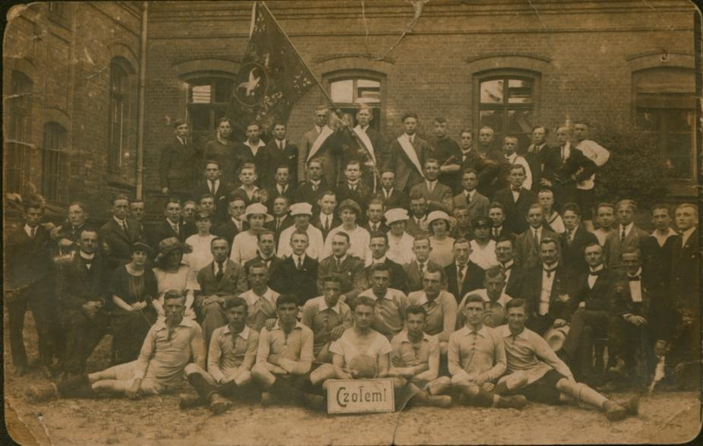
Суспільно-політичне життя на західноукраїнських землях на початку ХХ ст. Реформи виборчої системи в Австро-Угорщині.

Slide 2
План
Особливості розвитку українського руху.
Активізація українського руху в Галичині на початку ХХ ст.
Реформи виборчої системи в Австро-Угорщині. Боротьба за загальне виборче право та реформу крайового статуту.
Діяльність організацій «Сокіл і «Січ»
Ідея сепаратизму
Відродження Галицького москвофільства
Український рух в Буковині та Закарпатті на початку ХХ ст.

Slide 3
Особливості розвитку українського руху:
В Австро-Угорській імперії на поч. ХХ ст. значно активізувалося суспільно-політичне життя.
Для Галичини основним залишалось українсько-польське протистояння.
Завдяки діяльності українських політичних партій , громадських організацій сформувалося свідоме до своїх інтересів українство.
Українські діячі розгорнули боротьбу за здобуття нових політичних прав для українців. ЇЇ основні форми були передвиборча агітація, демонстрації, сутички з поліцією; стабільно діяла мережа освітніх, культурних, наукових установ.
Робота з історичним джерелом: Зі статті М. Грушевського «Український П'ємонт» у журналі «Український вісник» від 28 травня 1906 року. (ст. 241)

Slide 4
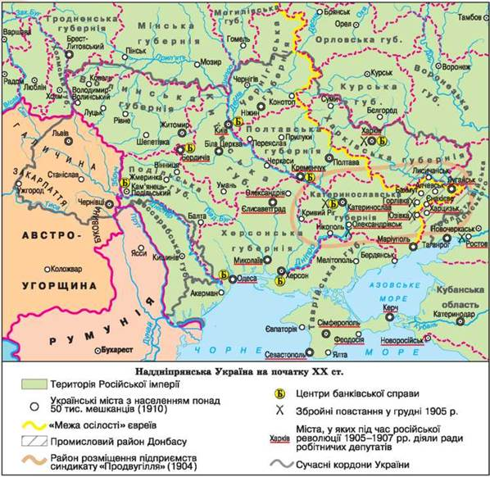

Slide 5
Активізація українського руху в Галичині на п. ХХ ст.
Галичина, Буковина народні віча (1900 р.) –поділ Галичини на польську та українську частини Буковина
14 липня 1900 р. – Лонгін Цегельський виголосив програмову заяву: «Створити власну незалежну самостійну українську національну державу в етнографічних границях по всій території, заселеній українським народом.
1902 р. –активісти РУРП УНДП
селянський страйк (вимагали підвищення платні та впорядкування процесу еміграції.
поміщики задовольнили більшість вимого селянства

Slide 6
Реформи виборчої системи в Австро-Угорщині
У 1907 р. впроваджено загальне виборче право для чоловіків: 27 депутатів від Галичини та 5 депутатів від Буковини.
14 лютого 1914 р. Галицький сейм прийняв законопроект про реформу крайового статуту: збільшили своє представництво до 62 місць (27%).
Однак реформу сейму так і не було здійснено через початок Першої світової війни.

Slide 7
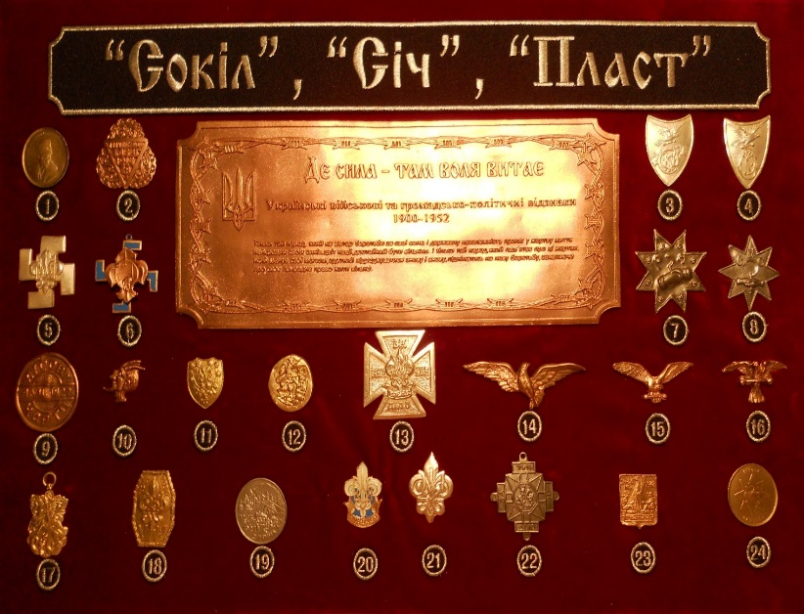
Діяльність організацій «Сокіл», «Січ», «Пласт»
(пробудження національної свідомості та національно-патріотичного виховання молоді)
«Сокіл»(1894 р., м. Львів)
фізкультурно-спортивне та протипожежне
товариство
1914 р. в Галичині та Буковині діяли 974 осередки
«Соколу»(33 тис. осіб)
«Січ» (1900 р., с. Завалля)
Кирило Трильовський
фізкультурно-спортивна організація
1913 р. в Галичині діяло 900 осередків «Січі»
(80 тис. осіб)
«Пласт»(1911, м. Львів)
дитячо-молодіжна скаутська організація

Slide 8
Сепаратизм – прагнення відокремлення від держави якої-небуть області чи регіону.
У грудні 1912 р. на спільному таємничому засіданні політичних партій Галичини затвердили заяву: «Коли прийде до війни між Австрією та Росією, то все українське громадянство стане на боці Австрії проти Російської імперії як найбільшого ворога України».
У липні на ІІ Всеукраїнському студентському з'їзді у Львові з цією ідеєю виступив Дмитро Донцов.
Робота з історичним джерелом: Із брошури Дмитра Донцова «Сучасне політичне становище нації та наше завдання»(с. 246)

Slide 9
Відродження Галицького москвофільства
Культурно-освітні установи моквофілів: Ставропігійний інститут, Народний дім, товариство ім. Качковського.
1900 р. галицькі москвофіли проголосили «новий курс»(ідея повного ототожнення з Росією)
1908 р. на Новослов'янському конгресі в Празі галицькі поляки домовилися з росіянами, що польська адміністрація в Галичині підтримуватиме місцевих москвофілів, щоб знищити український національний табір.
1914 р. мережа підпорядкованих їм установ налічувала 300 культурно-освітніх організацій та 106 кооперативів.

Slide 10
Український рух в Буковині та Закарпатті
Робота з історичною інформацією:
Дмитро Дорошенко про успіхи національного руху в Буковині:
«Маленька Буковина почала відроджуватись на початку 80-х рр. стаючи щораз ближче до галицького та загальноукраїнського життя.. У 80-х рр. вперше провели буковинські українці своїх послів до Буковинського сейму, а по виборах 1911 р. мали їх 17 на всіх 53 послів. До парламенту у Відні висилала Буковина 5 послів, які виступали звичайно разом з українськими послами Галичини. Перед війною Буковина на 300 тисяч українського населення мала три українські гімназії, 1 учительську семінарію, українська народна школа була в кожному селі. Широко були розвинені читальні по селах, «Січі» та кооперативи.
Н. Полонська-Василенко про життя українців у Закарпатті
Тяжким гнітом для Закарпаття була влада Угорщини. Автономію, яку було здобуто для частини Закарпаття, скасовано. Урядовою і укладовою мовою в школах стала угорська. Навіть у парафіяльних школах введено угорську мову… Міністерство освіти почало вживати латинську абетку замість української. Мадяризація нищила українську культуру, господарське життя. Природним наслідком поширення мадяризації було зростання москвофільства. Це було природним явищем, протестом проти акції угорців, самообороною проти національного знищення».

Slide 11
Підведення підсумків!!!
На початку ХХ ст. здобутки українського національного руху в Галичині перетворили її на «український П‘ємонт»
Унаслідок наполегливої боротьби українців Галичини, спираючись на свої політичні партії, змогли досягти певних результатів у боротьбі за загальне виборче право та реформу крайового статуту.
Вагомими були успіхи тогочасного українського руху у Буковині.
У Закарпатті український національний рух залишався досить слабким.

Slide 12
Історичний диктант…
Українські діячі вважали Галичину …
Масовий селянський страйк у Галичині розпочався у …
Загальне виборче право в Австро-Угорщині запроваджено у…
На виборах у 1907 р. українці збільшили своє представництво в австрійському парламенті до …
Товариство «Сокіл» створене у…
Першу українську фізкультурно-спортивну організацію заснував…
У 1911 р. у Львові було утворено дитячу молодіжну скаутську організацію
Прагнення відокремлення держави від якої-небудь області – це…

Slide 13

Домашнє завдання!!!
Опрацювати §29 підручника
Скласти 10 тестових запитань до опрацьованого матеріалу.

